Slide 1


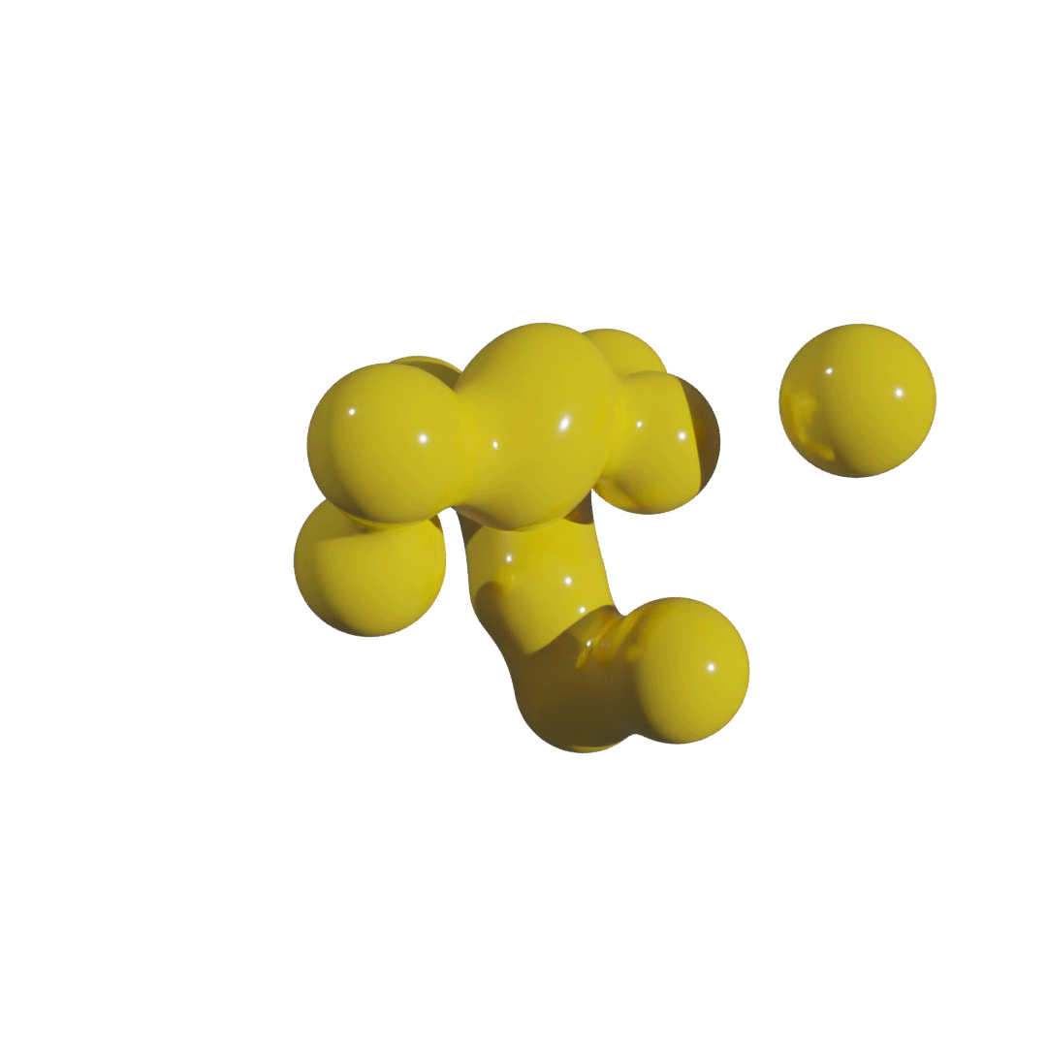

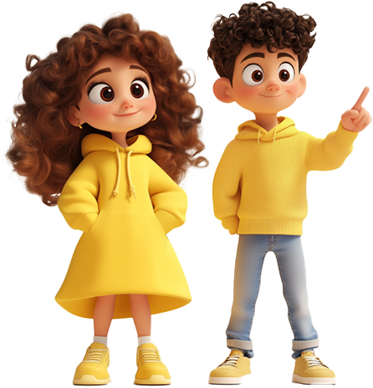
كيف ننشئ صورة بواسطة الذكاء الإصطناعيّ
صفوف الرابع-السادس

Slide 2

للمعلّم
ماذا نفعل هنا؟
في إطار شهر AI لعام 2026، سنُجري عدة دروس وفعاليات في الصف،
لتساعد الطلاب في التعرّف على الذكاء الإصطناعيّ التوليدي، والتمرّن على إنشاء نواتج مختلفة بواسطة أدوات الذكاء الإصطناعيّ.
أعطوني المزيد من التفاصيل
المدة: 45 دقيقة | أسلوب التعلّم: درس فعّال
المعدات والأدوات المساعِدة: معروضة، فيديو مرتبط بالمعروضة، لعبة رقمية مرتبطة بالمعروضة.
كيف نستعدّ؟
شَاهِدُوا الْفِيدْيُو مُسْبَقًا وَتَعَرَّفُوا عَلَى مُحْتَوَى الْعَرْضِ التَّقْدِيمِيِّ. تَأَكَّدُوا مِنْ أَنَّ الْمُحْتَوَى مُلَائِمٌ لِلصَّفِّ، وَأَضِيفُوا مُحْتَوًى قَدْ يُسَاعِدُ التَّلَامِيذَ عَلَى التَّفَاعُلِ مَعَ الْمَوْضُوعِ وَفَهْمِهِ. يَجِبُ تَحْضِيرُ 5 صَنَادِيقَ مُسْبَقًا، مَعَ وَضْعِ لَافِتَةٍ عَلَى كُلِّ صُنْدُوقٍ تَشْرَحُ مَا يَجِبُ وَضْعُهُ دَاخِلَهُ (مَاذَا فِي الصُّورَةِ، كَيْفَ يَبْدُو، مَاذَا يَفْعَلُ، مَاذَا يُوجَدُ فِي الْخَلْفِيَّةِ، وَبِأَيِّ أُسْلُوبٍ). تَعَرَّفُوا عَلَى الْمَسَارِ – "سَاحَةُ اللَّعِبِ" (Playground) فِي بُوت Q2 وَعَلَى كَيْفِيَّةِ الدُّخُولِ إِلَى خِيَارِ إِنْشَاءِ الصُّوَرِ (يُمْكِنُ لِكُلِّ تِلْمِيذٍ إِنْشَاءُ 3 صُوَرَ فَقَطْ بِاسْتِخْدَامِ هَذِهِ الْأَدَاةِ).
تعليمات للمعلم
تعرّفوا على المعروضة التي تشمل مسار الدرس، والتي تظهر في الملاحظات أسفل كل شريحة.
Notes:
تعليمات للمعلم:
هذه الشريحة مخصصة للمعلم وهي ليست للعرض. يجب إبقاؤها "مخفية".

Slide 3
للمعلّم
متى يجب إجراء الدرس؟
من المفضّل إجراء الدرس بعد أن يتمّم الطلّاب ما يلي:
درس حول موضوع ما هو الذكاء الإصطناعيّ التوليدي
درس حول موضوع الأخلاقيات والذكاء الإصطناعيّ
درس حول موضوع كيف نكتب التوجيه (برومبت)
تجربتان للروبوت على مسار الملعب أو المسار السريع
Notes:
تعليمات للمعلم:
هذه الشريحة مخصصة للمعلم وهي ليست للعرض. يجب إبقاؤها "مخفية".

Slide 4
للمعلّم
مبنى الدرس:
المدّة
كيف نتعلّم؟
الموضوع
5 دقائق
مراجعة المصطلح - توضيح وأمثلة
مقدّمة – توجيه لإنشاء صورة
فيديو، توضيح المركّبات، ممارسة وتجربة الكتابة
15 دقيقة
مِمَّ يتكون التوجيه لإنشاء صورة؟
تجربة أداة الذكاء الإصطناعيّ بمساعدة المعلّم
تجربة إنشاء صورة
10 دقائق
10 دقائق
لعبة رقمية
كذب أم حقيقة؟
5 دقائق
نقاش صفيّ
تلخيص
Notes:
تعليمات للمعلم:
هذه الشريحة مخصصة للمعلم وهي ليست للعرض. يجب إبقاؤها "مخفية".

Slide 5
أهداف الدرس
في نهاية الدرس، الطلاب:
سيصفون ما هي مركّبات إنشاء توجيه للصورة
سيكتبون توجيهًا لإنشاء صورة بواسطة الذكاء الإصطناعيّ.
سيدققون النتائج التي حصلوا عليها من الذكاء الإصطناعيّ، ويقللون من الهلوسات.

Slide 6





كيف نستعدّ للتجربة في الصف؟
نفحص الاتصال للنظام في الصف
نجرب بأنفسنا
قبل الدرس:
نتأكد من أن الطلاب يتمرنون على البوت
تجولوا بين الطلاب، تحدثوا معهم بشكل شخصي وافحصوا ما إذا كانوا يواجهون أي صعوبة.
خلال الدرس:
نساعد الطلاب في أفكار للتمرين
اطرحوا أفكارًا بناءً على معرفتكم لعالم الطلاب العاطفي-الاجتماعي.
اقترحوا عليهم التعاون مع زملائهم بهدف طرح أفكار خاصة بالمهمة.
هل أنهى الطلاب قبل الوقت؟
شجعوهم على حل سؤال بونوص/مراجعة التحدي.
أجروا جلسة تأمل غير رسمية مع الطلاب:
ماذا يمكن تحسينه أو إضافته أيضًا؟
هل تعرفوا على ذلك؟
كيف يمكن لذلك أن يساعدهم؟
هل يفهمون مِمَّ عليهم الحذر؟
Notes:
تعليمات للمعلم:
هذه الشريحة مخصصة للمعلم وهي ليست للعرض. يجب إبقاؤها "مخفية".

Slide 7

هيّا نتذكّر
كيف نطلب من الذكاء الاصطناعي أن يفعل شيئًا ما؟
Notes:
تعليمات للمعلم:
نسأل: هل تذكرون أننا تعلّمنا في الدرس السابق عن كتابة التوجيه؟
نطلب أن يتذكروا في الصف: من يتذكّر مِمّا يتكوّن التوجيه؟

Slide 8
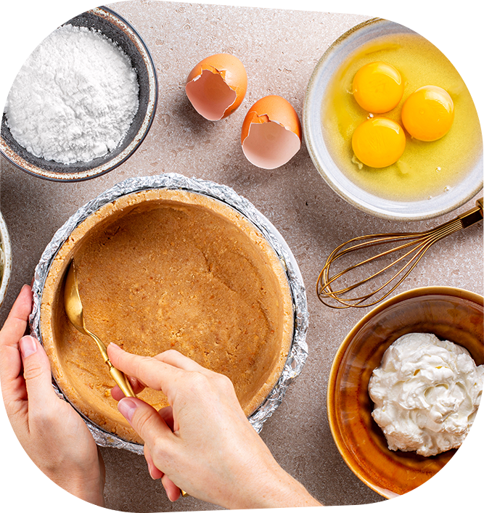

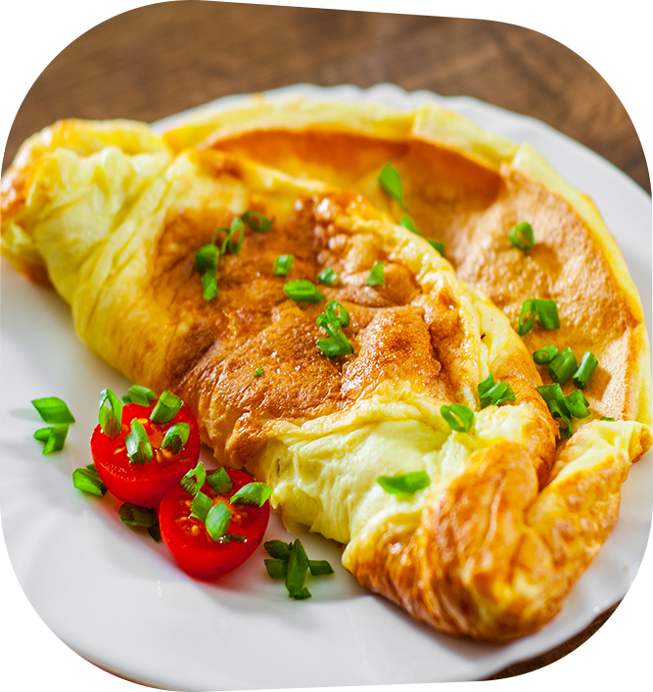
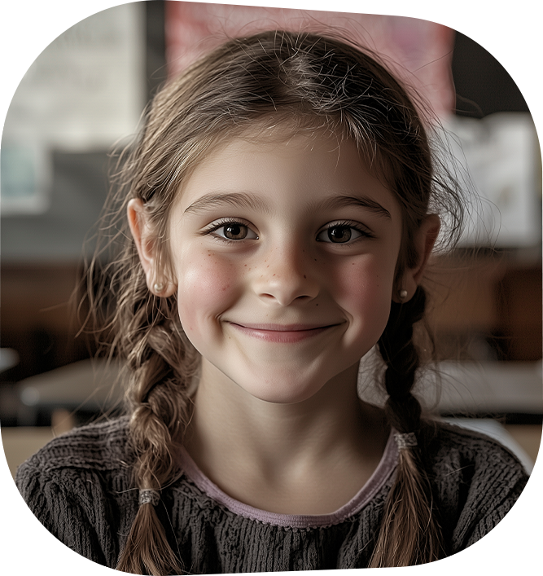
مِمَّ يتكون التوجيه؟
الدقّة (نقد)
وصف الناتج النهائي
مهمّة
سياق (خلفية)
اشرح لي أي تحضيرات يجب أن أقوم بها، أي أدوات أستخدم، ومِمَّ يجب أن أنتبه خلال الطبخ.
أنشئ لي وصفة مع خطوات ومراحل واضحة.
اشرح لي كيف أحضّر العجّة.
عمري 10 سنوات وأريد تحضير وجبة عشاء لعائلة مكوّنة من 4 أفراد.
Notes:
تعليمات للمعلم:
نعرض بالتدريج: أقسام لكتابة التوجيه الـ 4 التي تعلمناها في الدرس السابق.

Slide 9
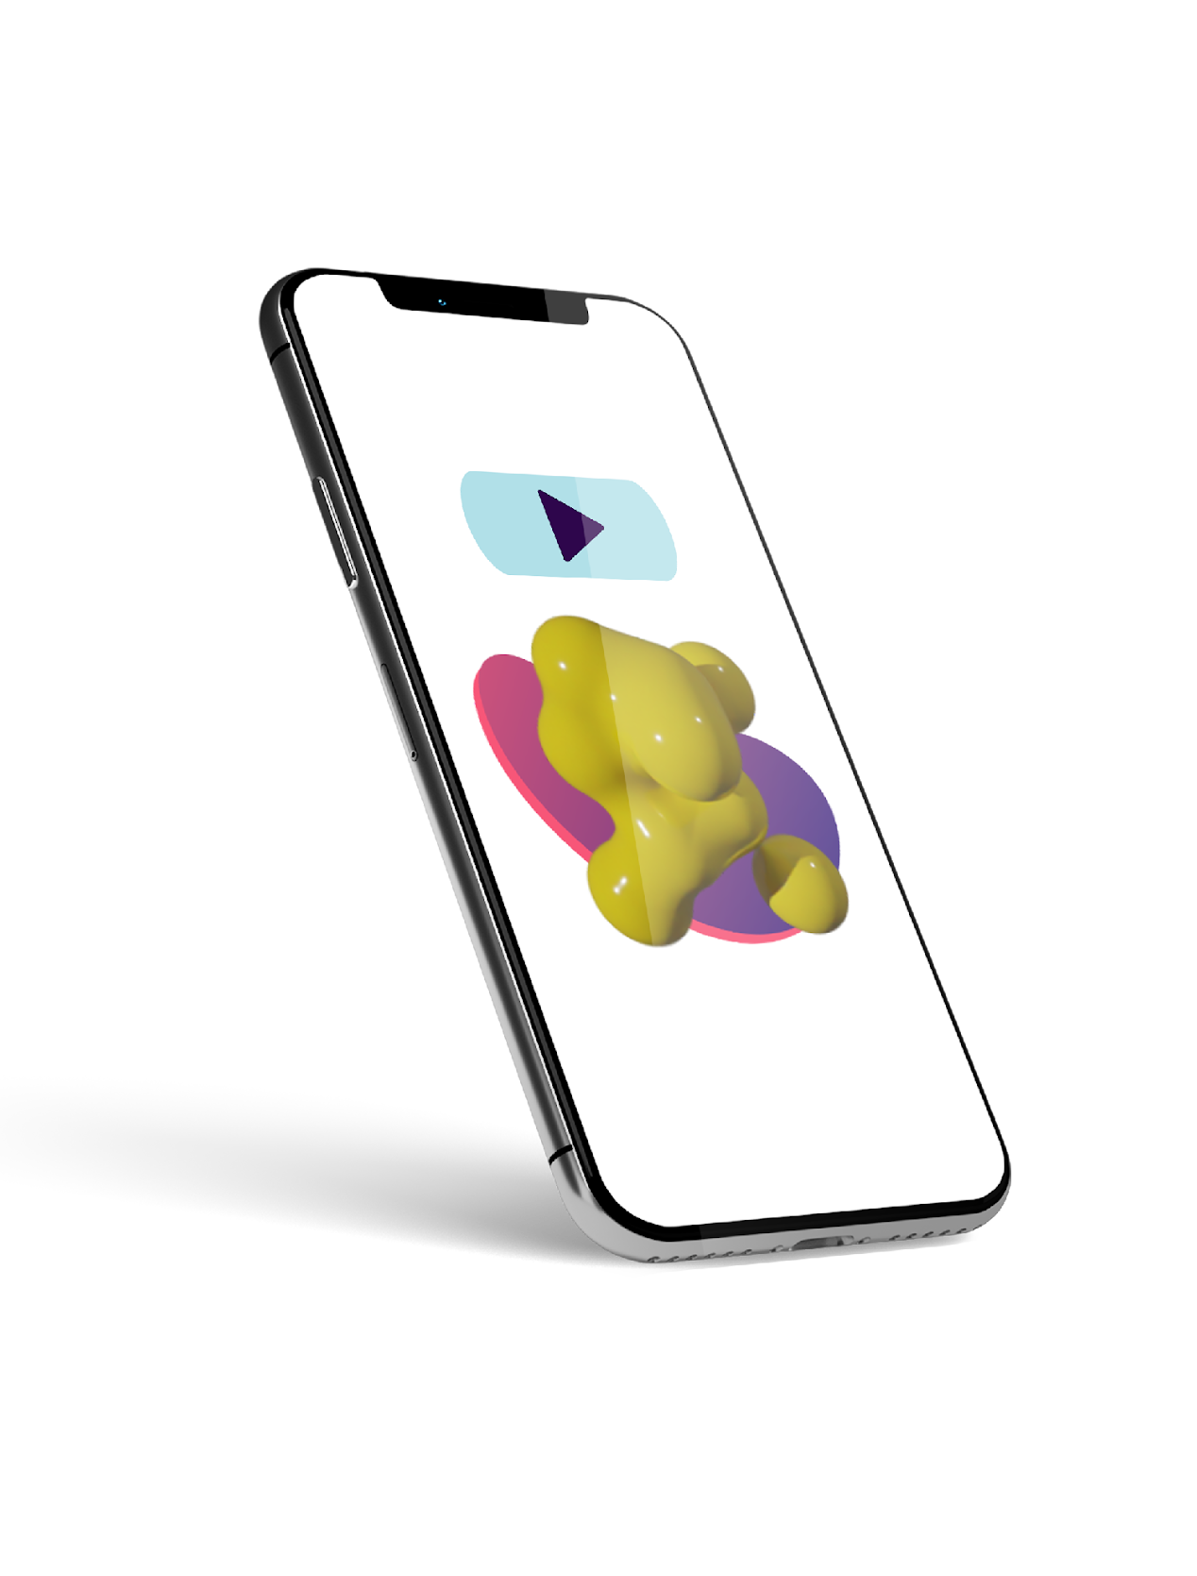

كيف نكتب توجيهًا
لإنشاء صورة؟
Notes:
تعليمات للمعلم:
نشرح: اليوم سندقق ما تعلمناه في الدرس السابق، وسنتعلم ألّا نكتب مجرد توجيه، بل توجيه مخصص لإنشاء صورة.
نشرح: سنشاهد فيديو قصيرًا لفهم ماذا يعني ذلك.
نضغط على الرابط (في الصورة) ونعرض الفيديو القصير.
(يجب التأكد من التوصيل لمكبر الصوت لكي نسمع الصوت).
*إذا كان الطلاب متصلين بالبوت وبسماعات شخصية، يمكنهم مشاهدة الفيديو بشكل شخصي.

Slide 10


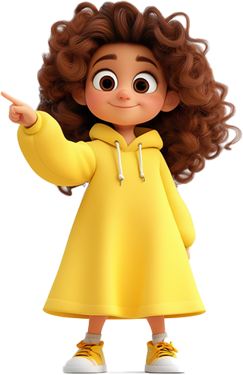
ما هو أفضل توجيه
للصورة؟
Notes:
تعليمات للمعلم:
نسأل: من يريد أن يقول لنا باختصار، بحسب ما فهمتم من الفيديو - ما هو مبنى التوجيه لإنشاء صورة؟
نتيح المجال للطلاب للإجابة.
نحيّي ونشجّع كل من أجاب بشكل صحيح.

Slide 11


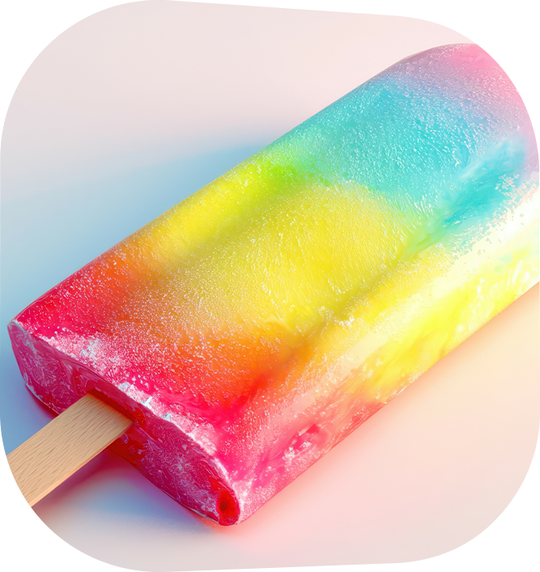
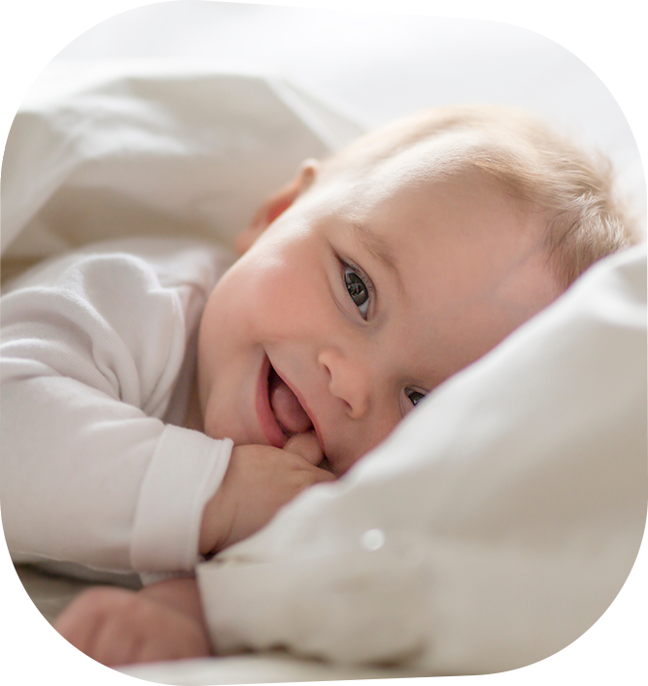
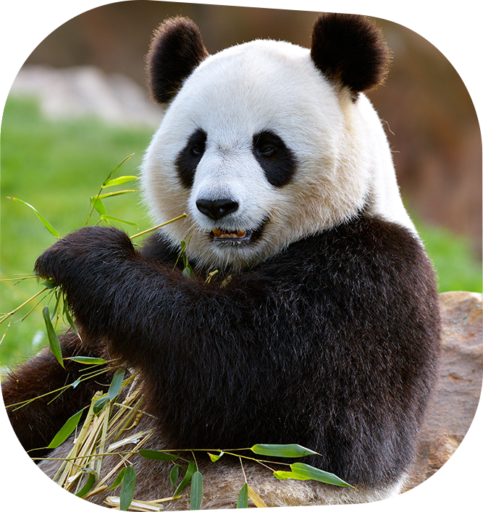
توجيه للصورة
بأي أسلوب
ماذا يظهر في الخلفية
ماذا يفعل
كيف يبدو شكله
ماذا يظهر في الصورة
بأسلوب بوب آرت
على خلفية
صحراء سهارى
يأكل البوظة
صغير ولطيف
دب باندا
Notes:
تعليمات للمعلم:
نعرض بالتدريج ونراجع مركّبات التوجيه لإنشاء صورة، ونوضح كيفية كتابته.
نشرح: كما شاهدنا في الفيديو، كل واحد من هذه المركّبات يمكن أن يساعدني في إنشاء الصورة التي أريدها بواسطة الذكاء الاصطناعي.

Slide 12

دب باندا
صغير ولطيف،
يأكل البوظة،
على خلفية صحراء سهارى،
بأسلوب بوب آرت
Notes:
تعليمات للمعلم:
نعرض نتيجة التوجيه.
نقول إن تدقيق التوجيه يستغرق بعض الوقت، وأحيانًا علينا أن نحاول عدة محاولات إلى أن نصل إلى النتيجة المطلوبة. هذه مهارة نكتسبها مع التمرين والممارسة، لكنها تستحق هذا المجهود.

Slide 13

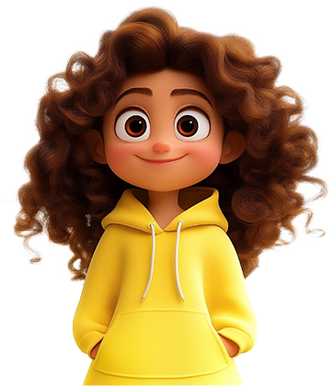
التوجيه المثالي
للصورة
Notes:
تعليمات للمعلم:
نقسّم الطلاب بشكل عشوائي إلى 5 مجموعات (يمكن لنفس المجموعات من الدرس السابق، ويمكن لمجموعات جديدة).
المرحلة أ: نطلب من كل مجموعة أن تكتب مركّبات على 5 بطاقات مختلفة، وعلى كل بطاقة مركّب من نوع آخر.
على إحدى البطاقات "ماذا يظهر في الصورة"، على الثانية "كيف يبدو شكله" وهكذا.
بعد ذلك، يجب طيّ البطاقات ووضع كل نوع من البطاقات في صندوق/وعاء مختلف (يجب تحضير 5 صناديق مختلفة مسبقًا، وعلى كلٍّ منها لافتة توضح نوع البطاقات التي ستوضع فيه).
المرحلة ب: يقوم مندوب من كل مجموعة بسحب بطاقة واحدة من كل صندوق.
بعد ذلك، كل مجموعة تكتب توجيهًا لإنشاء صورة، بواسطة البطاقات المختلفة التي سحبتها.
ننتقل بين المجموعات ونساعد الطلاب إذا لزم الأمر.
في النهاية، يقوم مندوب من كل مجموعة بقراءة التوجيه الذي كتبته مجموعته.
نَشَاطٌ مَعَ الْبُوت - يُمْكِنُ لِلتَّلَامِيذِ أَيْضًا اللَّعِبُ وَإِنْشَاءُ الصُّوَرِ بِاسْتِخْدَامِ الْبُوت. تَذَكَّرُوا - سَيُنْشِئُ الْبُوت 3 صُوَرَ فَقَطْ لِكُلِّ تِلْمِيذٍ.

Slide 14
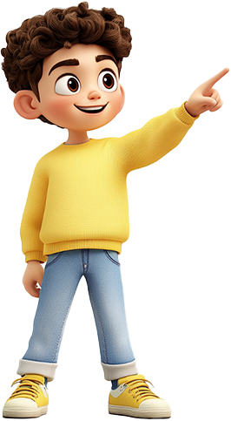
تريدون إنشاء
صورة؟
هيّا نحاول
Notes:
تعليمات للمعلم:
نقول: سنحاول الآن أن نفحص كيف يعمل التوجيه.
نختار مع الطلاب/بشكل عشوائي أحد التوجيهات.
نفتح بيئة البوت الخاصة بالمعلمين، أو موقع magic school.
نكتب التوجيه، نعرض الإجابة ونقرأها بصوت عالٍ.
نسأل المجموعة التي كتبت التوجيه ما إذا كانت راضية عن النتيجة.
نسأل كل الطلاب كيف يمكن تدقيق أو توسيع الطلب، نتابع المحادثة مع البوت ونوضح تدقيق التوجيه.
إذا تبقّى أمامنا وقت، يمكن متابعة التوضيح على توجيهات أخرى.

Slide 15

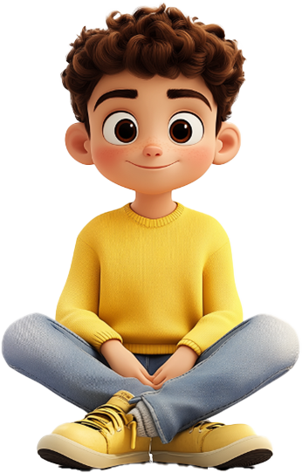
هيّا نلعب!
...
Notes:
تعليمات للمعلم:
ندعو الطلاب للعب.

Slide 16

حقيقي أم ذكاء إصطناعيّ
Notes:
تعليمات للمعلم:
نقول للطلاب إننا سنلعب لعبة "كذب أم حقيقي"، وسنفحص إلى أي درجة يمكننا معرفة ما إذا كانت الصور قد تم إنشاؤها بواسطة الذكاء الاصطناعي، أم أنها حقيقية.
نضغط على الصورة لفتح رابط اللعبة الرقمية ونعرضها في الصف.
إمكانية للفعالية: يمكن تقسيم الصف إلى مجموعتين، وإجراء مسابقة بين المجموعات. كل مجموعة تجيب عن السؤال
اعرض السؤال الأول على المجموعة التي ستبدأ، واضبط ساعة المؤقّت لدقيقة واحدة. يجب على الطلاب أن يتشاروا فيما بينهم قبل إعطاء الإجابة النهائية. إن لم يعرفوا الإجابة، ينتقل السؤال إلى المجموعة التالية. كل إجابة صحيحة،
تمنح المجموعة نقطة واحدة. المجموعة التي تحصل على أكبر عدد من النقاط، هي المجموعة الفائزة.

Slide 17
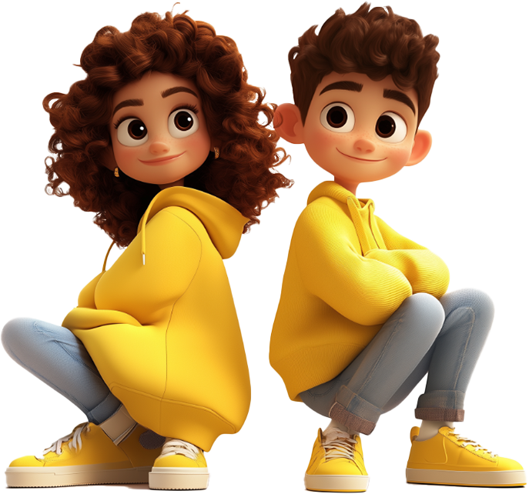
ماذا تعلّمنا اليوم؟
Notes:
تعليمات للمعلم:
نسأل: ماذا تعلّمتم اليوم؟ ما هو أكثر شيء فاجأكم؟ في أي حالات ترغبون باستشارة الذكاء الاصطناعي؟ مِمَّ يجب علينا أن نحذر برأيكم؟
نوضح: كما تعلمنا سابقًا، الذكاء الاصطناعي ليس صديقًا، وقد يقدم أحيانًا توصيات مضللة أو غير صحيحة، لذلك من المهم أن نكون حذرين وأن نستشيره بمساعدة شخص بالغ ومسؤول.

